Slide 1



Spring.NET 第一讲 IoC 作者：戴唯艺
2013年04月25日

Slide 2
目录
Spring.NET概述
IoC思想及其在Spring.NET中的实现
Quick Start
IoC配置详解
IoC总结

Slide 3
Spring.NET
Spring.NET是应用程序框架，提供企业级应用程序的解决方案，提供依赖注入、面向方面编程，数据访问抽象及ASP.Net扩展。
参照Java版Spring，核心思想在.Net平台上体现

Slide 4
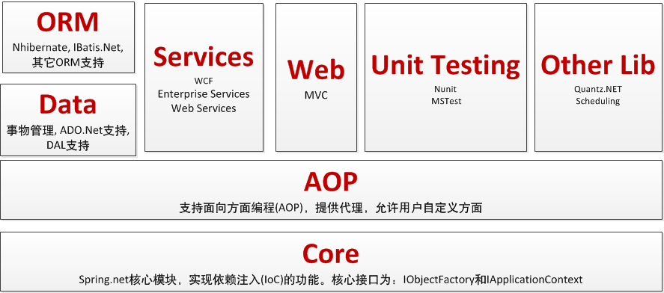
Spring.NET框架

Slide 5
IoC相关概念
IoC，直观地讲，就是容器控制程序之间的关系，而非传统实现中，由程序代码直接操控。控制权由应用代码中转到了外部容器，控制权的转移是所谓控制反转。
依赖注入(Dependency Injection): 即组件之间的依赖关系由容器在运行期决定，形象地说，即由容器动态地将某种依赖关系注入到组件之中

Slide 6

从IoC到DI
在2004年初，Martin Fowler曾经问他网站的读者：当我们谈到控制反转时，“问题是，它们反转的是哪方面的控制？”。
随后Fowler建议为控制反转重新命名（或者起码给它一个更具自我描述性的名字），所以依赖注入（Dependency Injection）这一术语才得以使用。
具体理论知识见他的论文http://martinfowler.com/articles/injection.html
Martin Fowler——国际著名OO专家，敏捷开发方法创始人之一，现任ThoughtWorks公司首席科学家
《分析模式》《UML精粹》《重构》等作者

Slide 7
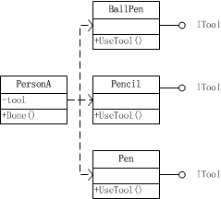
IOC场景——A君
情形1：A君是个井井有条的人，在办公桌的笔筒中找了一只Pen完成任务
A君在实施Done动作时，须亲自取一个具体的Tool，然后完成任务。即A君需要一个实例化的ITool，即A君的任务完成与否依赖tool。A君相信自己的大脑，对各种笔的每项属性无所不知
(A君与Tool高耦合)

Slide 8
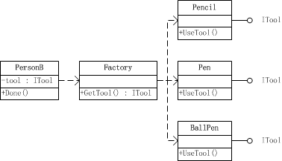
IOC场景——B君
情形2：B君从不准备文具，每次要用时只需向F君要一只笔，然后开始干活
B君在实施Done动作时，首先去向F君索要一只笔，然后完成任务。而不去关心Tool具体是什么。即B君的任务完成与否依赖F君。B君身边只要有F君陪伴，就感觉没问题。
(B君与Tool低耦合)
F君就是类工厂

Slide 9
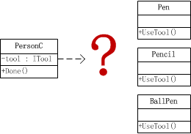
IOC场景——C君
情形3：C君到了办公室后，发现桌上有一只笔，”这从哪儿来的？管它的，反正能用就行”，心里这样想着，索性拿起来就开始写字了…..
C君在写字时，他什么都不知道，只知道完成任务搞定收工。
(C君与Tool解耦合)

Slide 10
IOC场景——C君的笔哪儿来的?
C君手上那只实例笔来自“外部”。
外部可以简单地理解为不在程序集内，更加直白的说就是
配置文件，换言之，程序通过读取配置文件在运行时确定需要
Create的类实例。
这样就把类实例的定义移到了Dll外，增加了灵活性，大大降低了模块间的耦合性。
就是说:现在具体类的实现不由依赖它的类控制，而由外部文件控制，这就是所说的”控制反转”思想。

Slide 11

Spring.Core
Spring.Core作为整个框架的基础，实现了依赖注入的功能。Spring.NET的大部分模块都要依赖或扩展该模块。
基础是IObjectFactory接口，该接口用一个简单而优雅的方式实现了工厂模式，使我们可以无需自行编写singleton类型和众多的服务定位器，并允许将对象配置及其依赖关系与具体的程序逻辑解耦。
IApplicationContext接口是IObjectFactory的扩展，增加了诸多企业级功能，包括使用资源文件进行文本本地化、事件传播和资源装载等等。

Slide 12
Quick Start
public class Pen : ITool{
public void UseTool ( ) {
Console.WriteLine ( "使用钢笔" );
}
}
public class BallPen : ITool{
public void UseTool(){
Console.WriteLine("使用圆珠笔");
}
}
public class Pencil : ITool{
public void UseTool(){
Console.WriteLine(“使用铅笔");
}
}
public class Person{
private ITool tool;
public void DoSomething ( ) {
//使用工具
tool.UseTool ( );
Console.WriteLine ( "完成" );
}
}
public interface ITool{
void UseTool ( );
}

Slide 13
Quick Start(App.config)
首先在<configSections>标签中添加如下配置，表示
spring/context就被解析为ContextHandler，
spring/objects就被解析为DefaultSectionHandler
type填写类全名和程序集名
<configuration>
<configSections>
<sectionGroup name="spring">
<section name="context" type="Spring.Context.Support.ContextHandler, Spring.Core"/>
<section name="objects" type="Spring.Context.Support.DefaultSectionHandler, Spring.Core"/>
</sectionGroup>
</configSections>
</configuration>

Slide 14
Quick Start(App.config)
接下来定义object,通过context/resource.uri确定对象的定义路径，在objects中的<object>表示对象本身
<configuration>
<configSections/>
<spring>
<context>
<resource uri="config://spring/objects"/>
</context>
<objects xmlns="http://www.springframework.net">
<object id="MyPerson" type="ConsoleApplication1.Person, ConsoleApplication1">
<property name="tool" ref="MyTool"/>
</object>
<object id="MyTool" type="Consoleapplication1.BallPen, ConsoleApplication1“ />
</objects>
</spring>
</configuration>

Slide 15
Quick Start(执行)
添加Spring.Core.dll引用
using Spring.Context; using Spring.Context.Support;
static void Main ( string[ ] args ) {
IApplicationContext ctx = ContextRegistry.GetContext ( );
var obj = ctx.GetObject ( "MyPerson" ) as Person;
obj.DoSomething ( );
}
输出: ”使用圆珠笔完成任务”

Slide 16
IoC详解
IOC本质是一个工厂方法，不过该工厂方法写入了配置文件而不是程序集。
在配置文件中<object>标签的id和type属性正好构成一组键值对
核心类IObjectFactory中使用一个Dictionary来存储，type中保存类全名和程序集名，就可以直接通过反射方式生成对应的类。我们常用其派生类IApplicationContext来取得需要的实例。
至于类中个属性的赋值也通过反射方式设置。

Slide 17
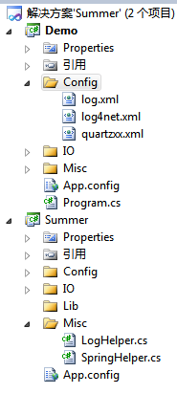
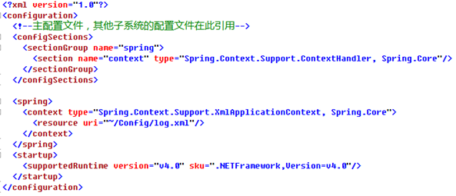
Xml配置
除了在app.config中配置外，也可以在其它Xml配置，然后嵌入app.config中。以Summer项目为例
注意：spring/context/resource.uri需指出配置文件的位置。
除此之外的其它配置方式请参阅手册

Slide 18
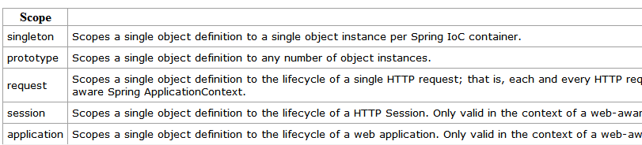
Xml文件中的object
一个object实例一个类，需要给类一个id，然后指定类的详细type信息。
<object id="MyTool" type="Consoleapplication1.BallPen, ConsoleApplication1“ />
通过IApplicationContext的GetObject ( xxxx)方法就能取得实例类
注意：spring.net默认为singleton模式，GetObject()对同一id调用多次，返回的还是同一对象，即只会在第一次调用时Create对象。可以设置object属性singleton=“false”来配置。
<object id="MyTool" type=“xxx“ singleton=“false”/>

Slide 19
Xml文件中的泛型object
设有class GenericClass<T>,如下方式配置泛型类
<object id="MyGeneric" type=“Tutorial.GenericClass&lt;int>, ConsoleApplication1“ />
注意：左尖括号’<’需用’&lt;’代替，在xml中’<’会被认为是小于号
其它类型请查看手册

Slide 20
如何配置构造函数
<object name=“xxx” type=“xxx”>
<constructor-arg name=“xxx” value=“xxx”/>
<constructor-arg name=“xxx” ref=“xxx”/>
</object>
如果没有配置，则调用默认构造函数

Slide 21
object属性
object/property对应一个属性/字段，name为属性名。
<object id="MyPerson" type="ConsoleApplication1.Person, ConsoleApplication1">
<property name="tool" ref="MyTool"/>
</object>
属性值标签 | 属性值内容
ref | 引用类型(注意C#没有指针类型*)
value | 内建类型/值类型
<property name=“xxxx”> <object xxxx/> </property> | 可以作为内联对象注入
* C#是有指针类型的，不过不提倡

Slide 22
集合类型注入(IList)
使用list标签注入IList类型数据
空集合
<property name="tool1“>
<null />
</property>
IList类型
<property name="tool2“>
<list>
<value>xxxx</value>
<ref object=“MyTool” />
</list>
</property>
IList<int>//泛型集合
<property name="tool2“>
<list element-type=“int”>
<value>1</value>
<value>2</value>
</list>
</property>

Slide 23
集合类型注入(IDictionary)
使用key-type, value-type标签注入IDictionary类型数据
<property name="tool1“>
<dictionary key-type=“string” value-type=“object”>
<entry key=“haha1” value=“Good morning”/>
<entry key=“haha2” value-ref=“myType” />
</dictionary>
</property>
其它种类的依赖注入方式请查看手册

Slide 24
IoC总结
 | 一般模式 | 工厂模式 | Spring.Net
实例化 | 固定类 | 多态类 | 多态类
配置位置 | 程序集中(类似硬盘) 在本类中 | 程序集中(类似硬盘) 在工厂中 | 外部文件(配置可动态热插拔，类似U盘)
耦合性 | 与使用类高耦合 | 与使用类低耦合 与工厂相关 | 与使用类低耦合 与工厂无关 与配置文件相关
实时性 | 高 | 高 | 使用反射机制，速度略有损失
程序规模 | 小型程序 | 中型程序 | 大型程序
实例生成方式 | 开发时指定 | 开发时指定 | 运行时指定

Slide 25
总结和分享
通过反射配置类，这样的思想很早就有人提出来，苦于当时反射速度太慢，而没有被大量实施。而今反射机制得到了完善，机器性能也大大提高，反射速度问题影响越来越小。特别是在大型应用程序中解耦的迫切需要，基于反射的Spring才能登上历史舞台。
Spring.net官网，最新2.0版
http://www.springframework.net

Slide 26

谢 谢！
Notes:
2013/4/25
26

